Slide 1


Palomino es un corregimiento del municipio de Dibulla, La Guajira, puerta de entrada a La Guajira desde el Caribe Colombiano, cuyo potencial ecológico, ambiental, hídrico, étnico y cultural es inmenso, y sobre el cual empresarios del turismo han visionado como tierra de oportunidades y le han apostado invirtiendo con decisión para hacer de este sueño una realidad. El corregimiento de Palomino, puede convertirse en uno de los motores del Desarrollo de este departamento, y en el cual se puede degustar todo tipo de productos del mar, se resalta que todos los nuevos hoteles que se han construido se ha realizado en forma amigable con el ambiente, han procurado confundirlo con el entorno, no han alterado el frágil equilibrio ecológico de esta zona. Palomino es una región que se encuentra en las estribaciones de la Sierra Nevada de Santa Marta, a orillas del mar Caribe y del Rio del mismo nombre que sirve de límite natural entre La Guajira y el Magdalena, con una exuberante flora y fauna , con un clima ideal que lo hace atractivo y con gran potencial para desarrollar un turismos ambiental y ecológico. Desde palomino se puede ir a Riohacha, al Cabo de la Vela, a las dunas de Taroa, al Parque los Flamencos, a Gaviotas, al proyecto eco turístico “Escuela Natura” en el Rio Tapias, como también se puede ir al parque Tayrona o a Ciudad Perdida en la Sierra Nevada de Santa Marta, y conocer las milenarias etnias de la Sierra Nevada de Santa Marta. En Palomino, se pueden recorrer miles de rutas eco turísticas hacia la Sierra Nevada de Santa Marta, dispone de extensas playas frente al mar caribe, del rio Palomino que trae sus frías y cristalinas aguas del deshielo de los nevados que se confunde con las tibias aguas del mar caribe, hay programas de avistamiento de aves, se pueden realizar deportes de ecoaventura como canotaje y Kayak desde aguas tranquilas en el río Ancho y en el río Palomino, como en aguas turbulentas rafting, caminatas, cabalgata por la playa y visita a la comunidades indígenas.
Creó: Jeremías
Para: mis pps
Música: El Canoero-Los Warahuacos

Slide 2
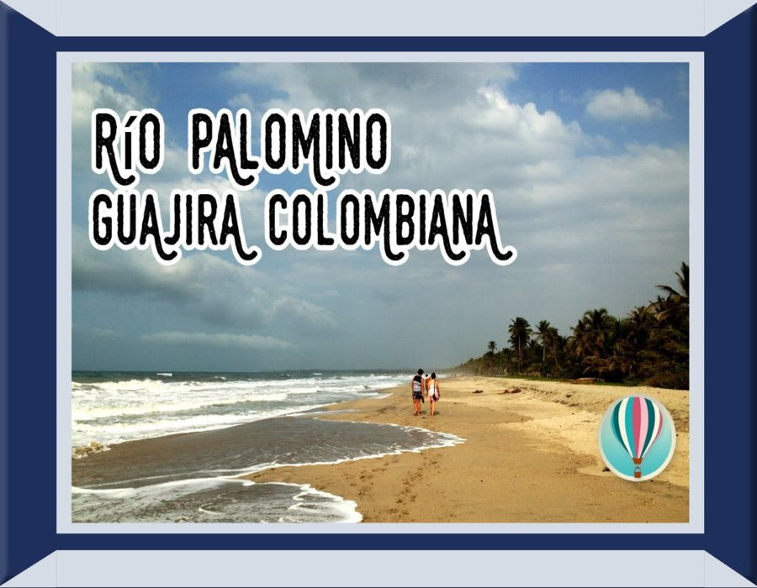

Slide 3
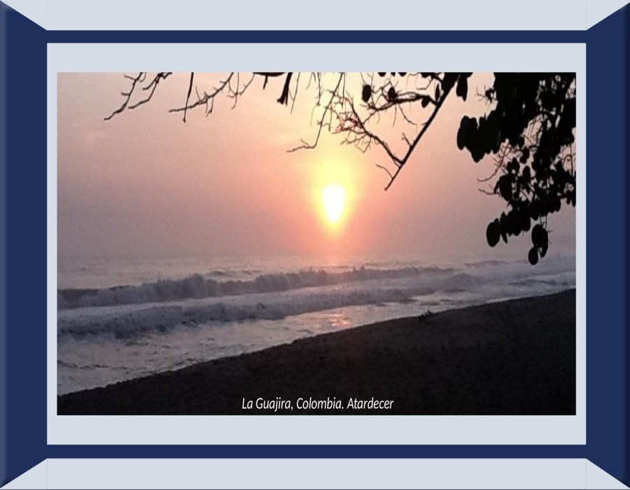

Slide 4
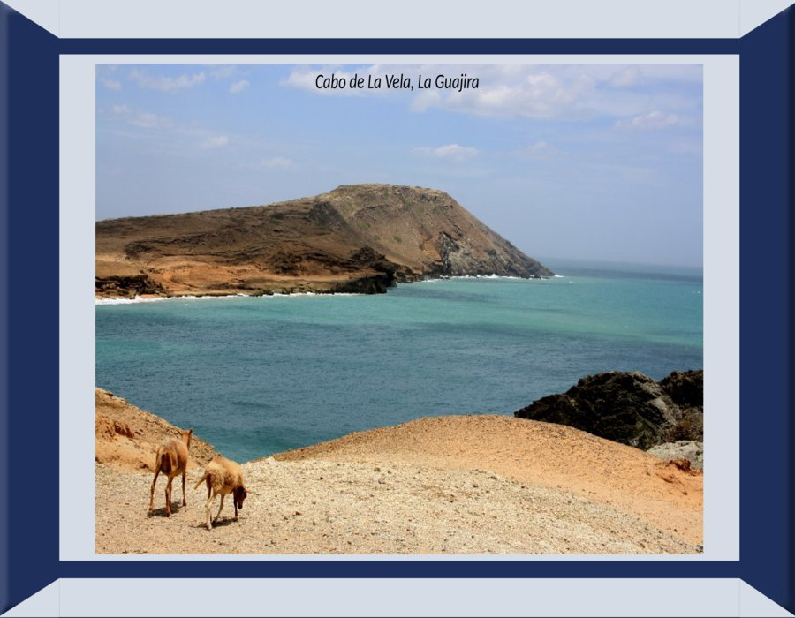

Slide 5
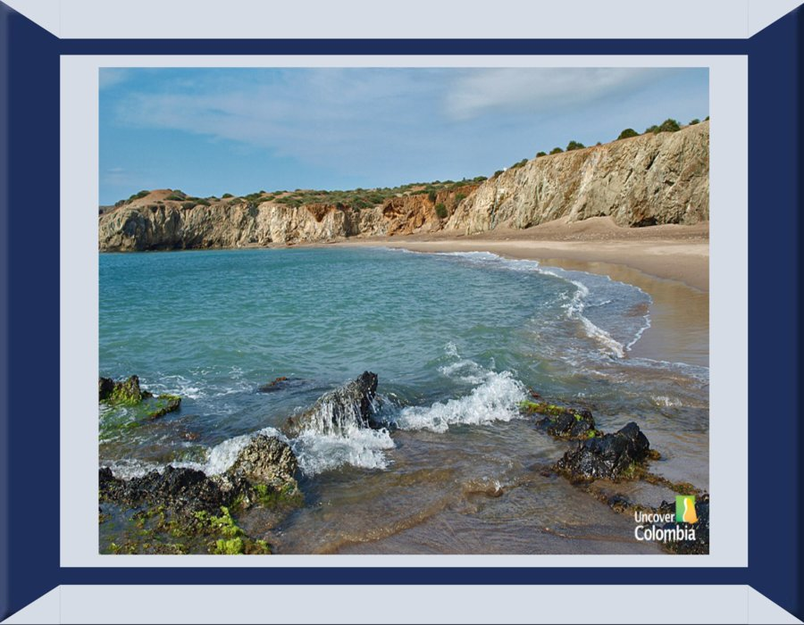

Slide 6
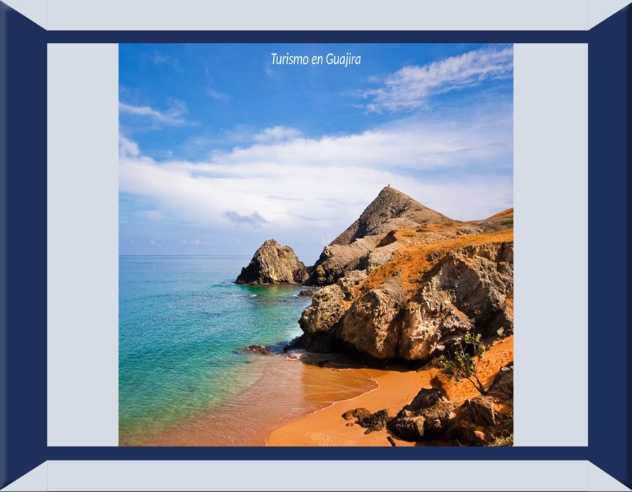

Slide 7
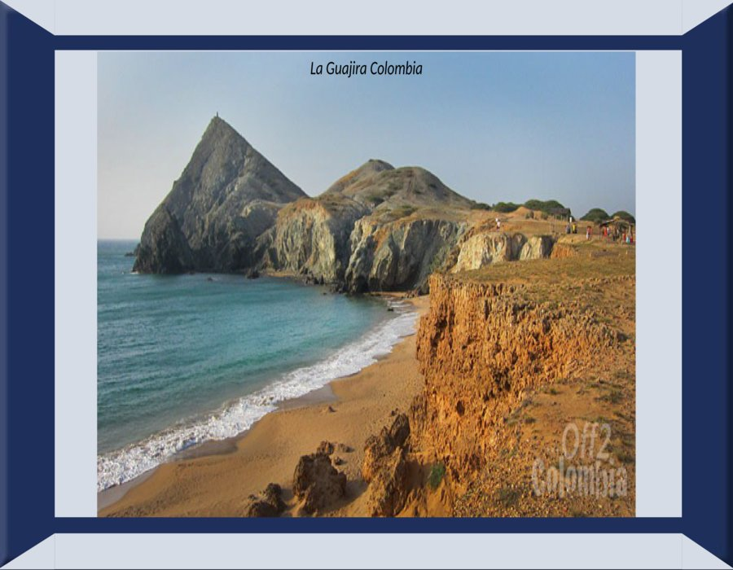


Slide 8
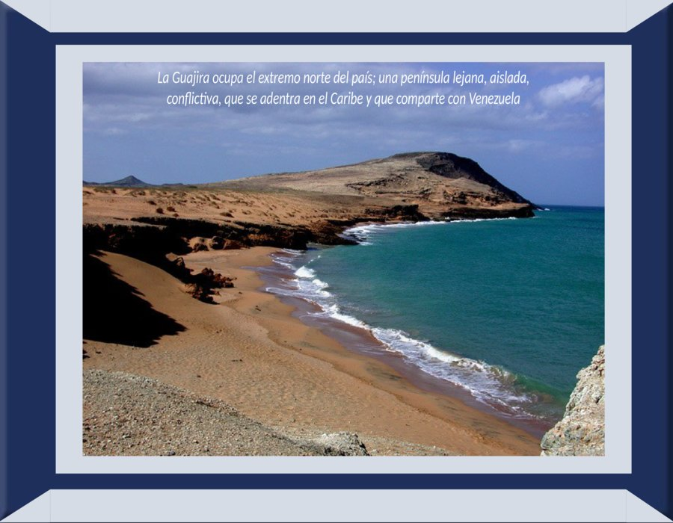

Slide 9
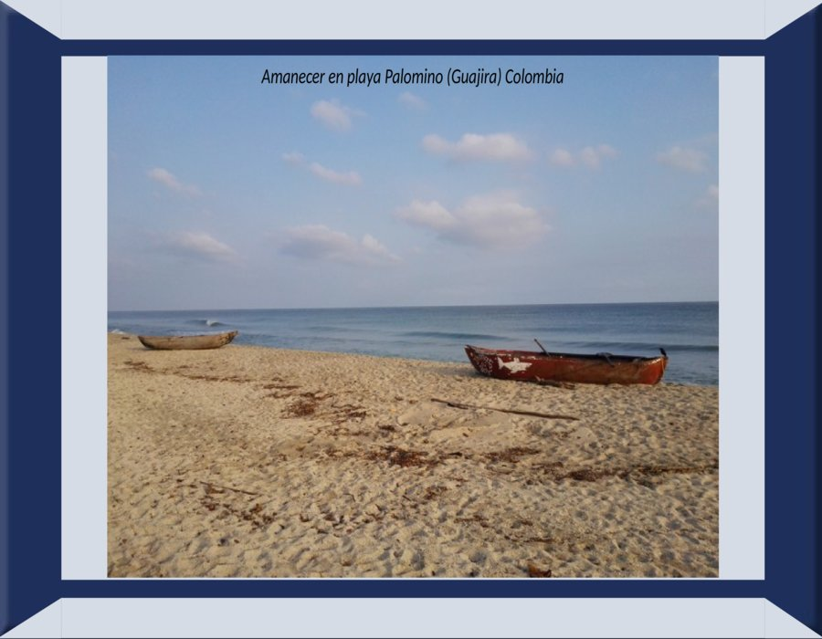

Slide 10
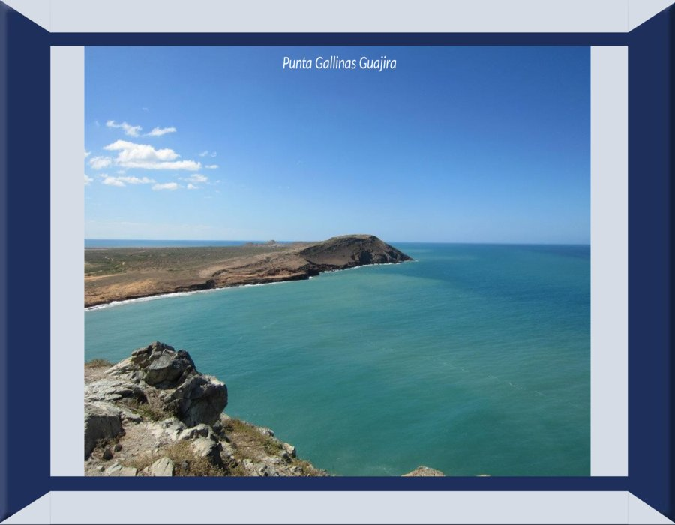

Slide 11
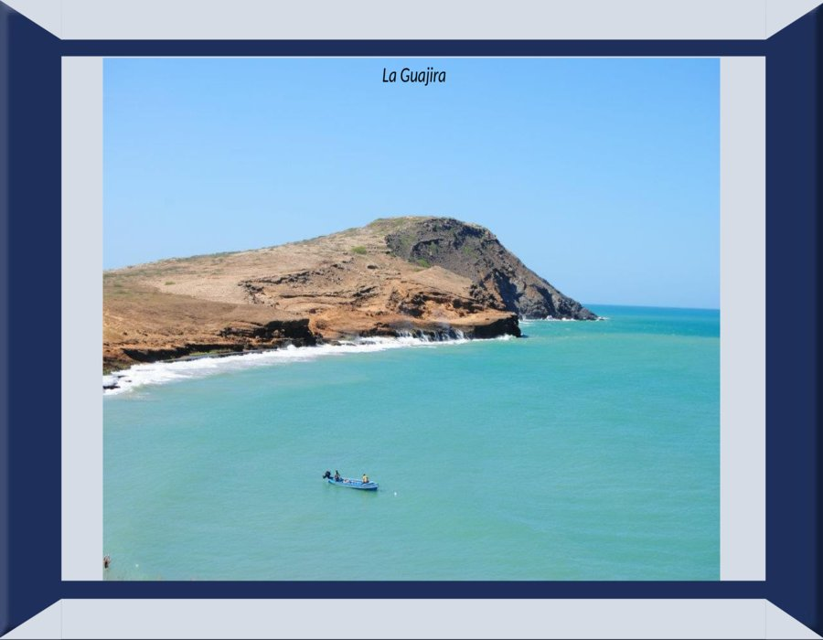

Slide 12
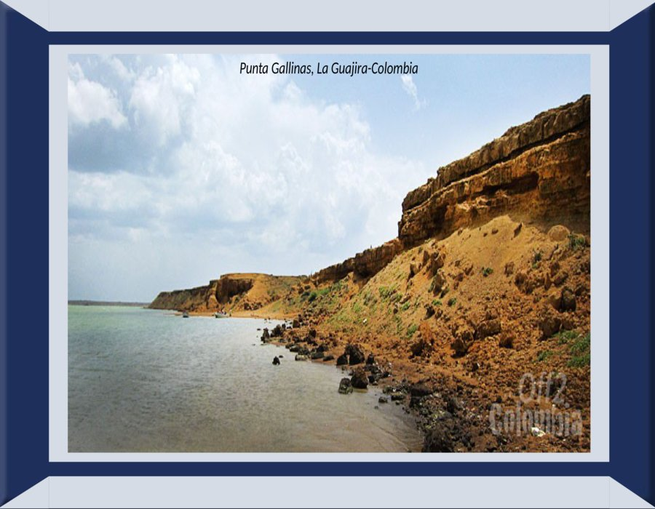


Slide 13
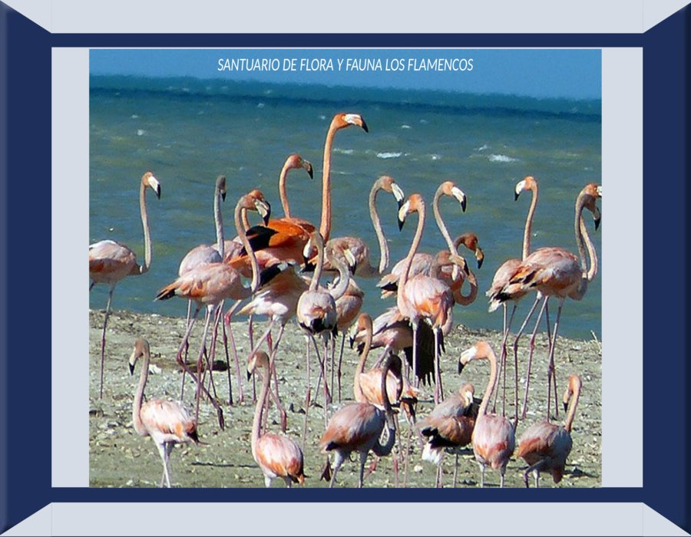

Slide 14
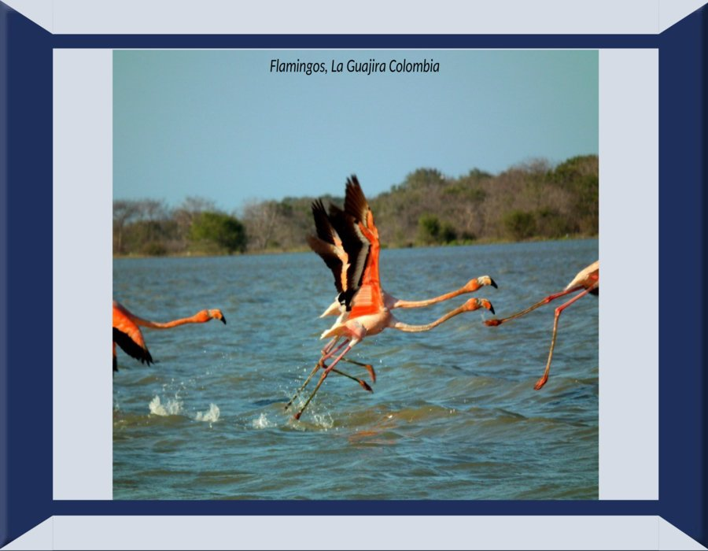

Slide 15
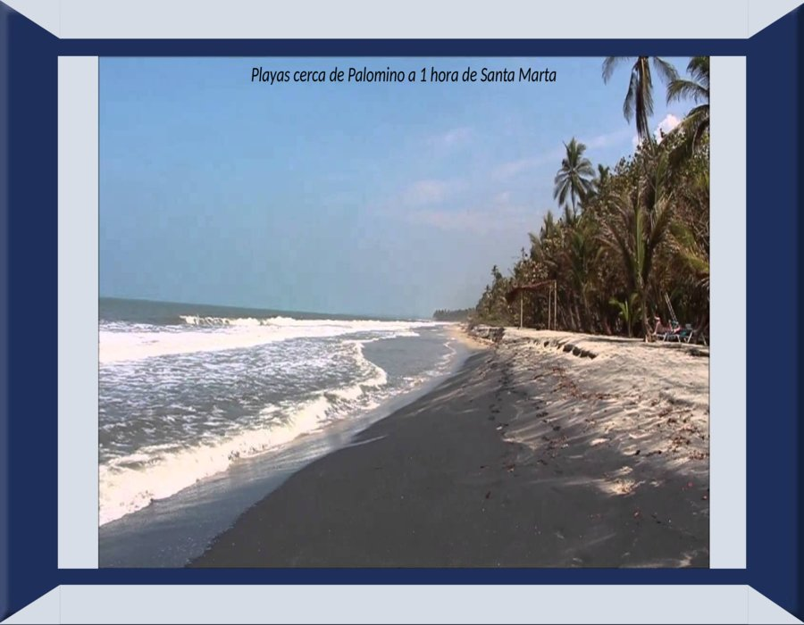

Slide 16
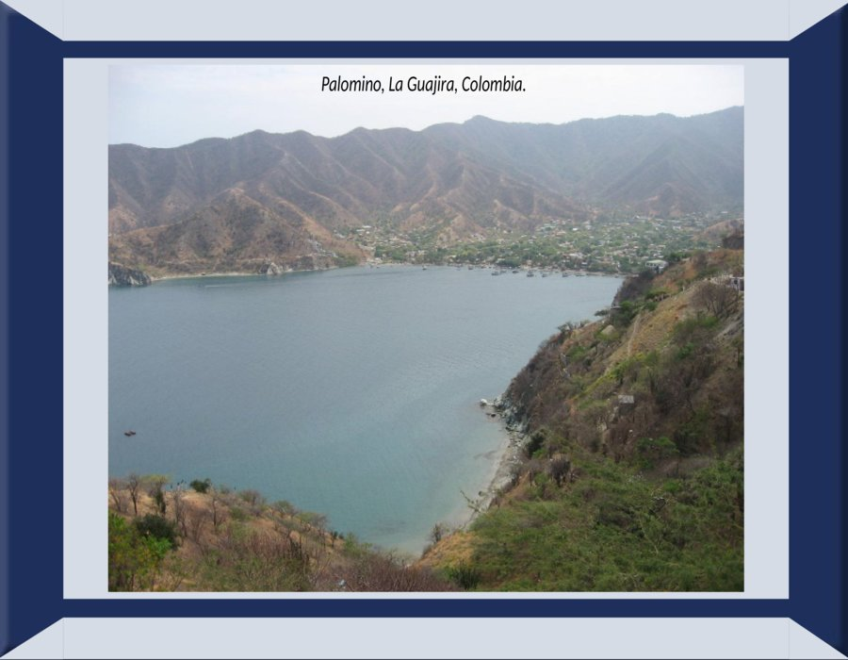

Slide 17
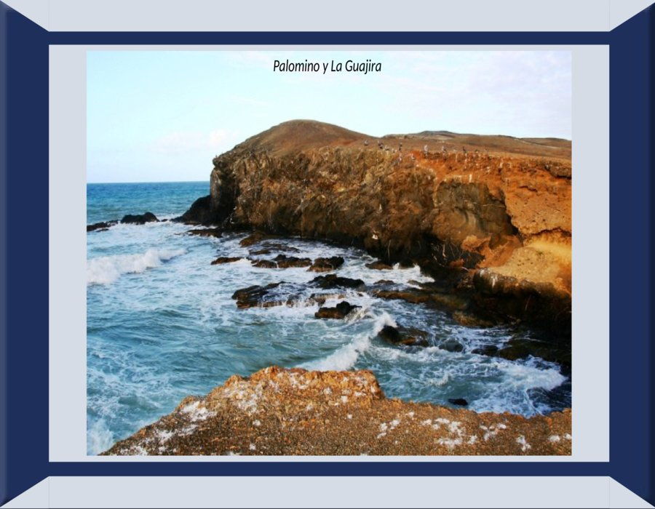

Slide 18
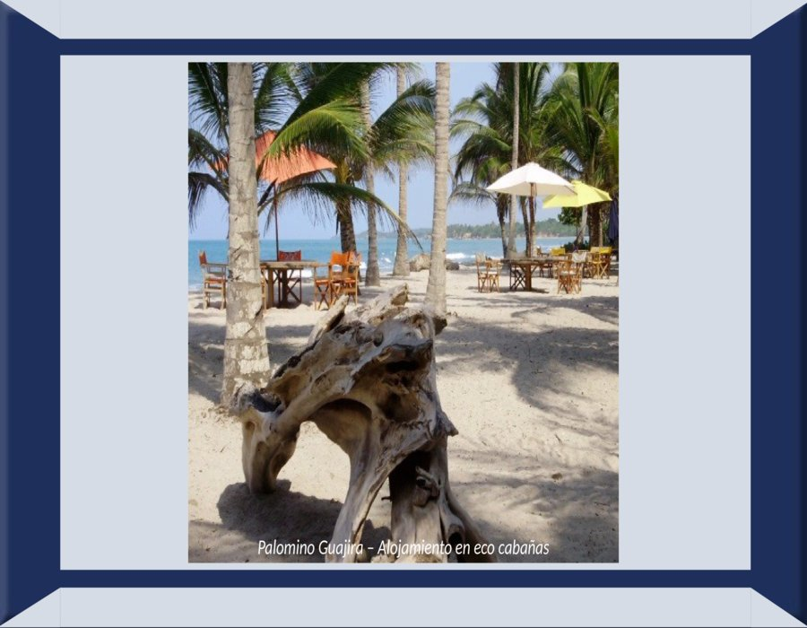

Slide 19
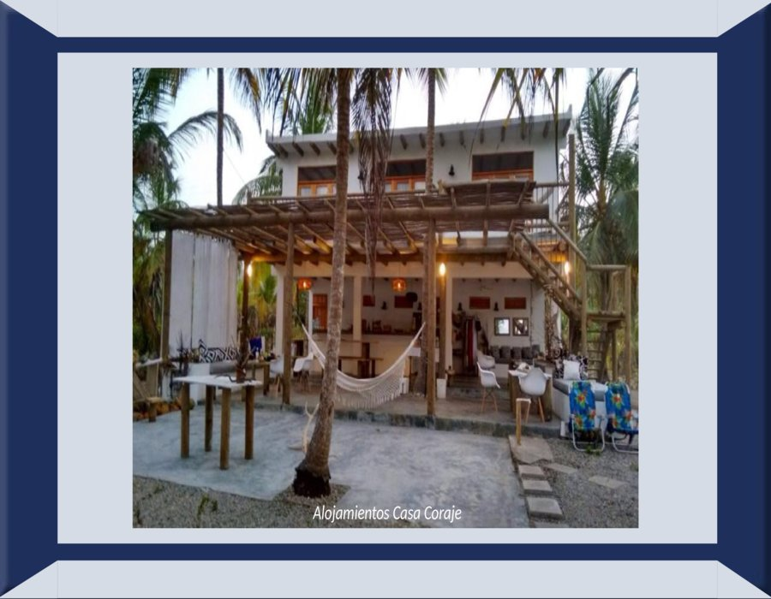

Slide 20
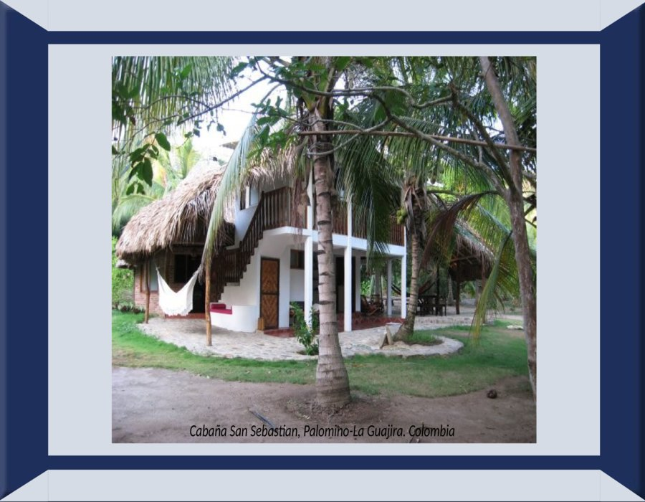

Slide 21
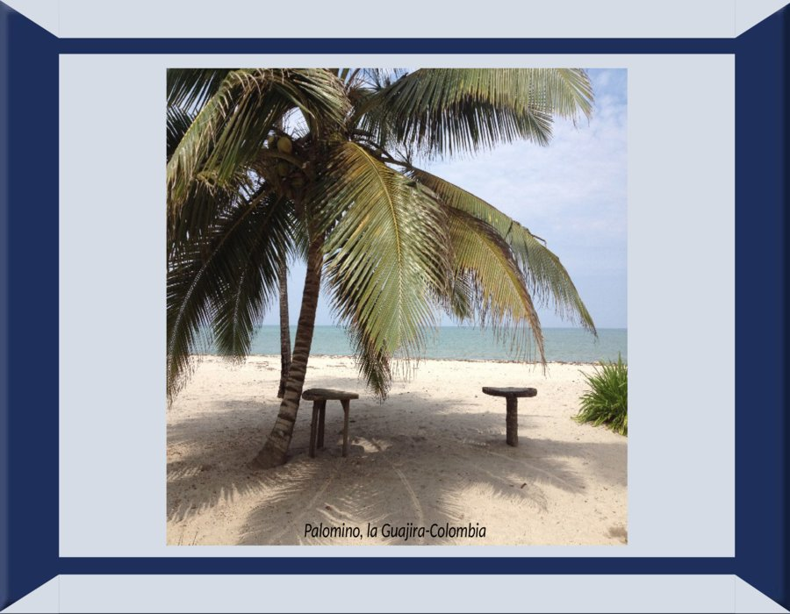

Slide 22
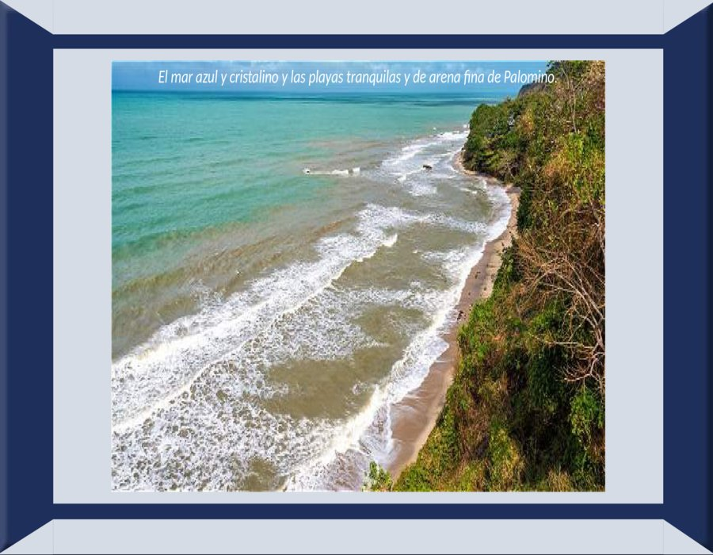

Slide 23
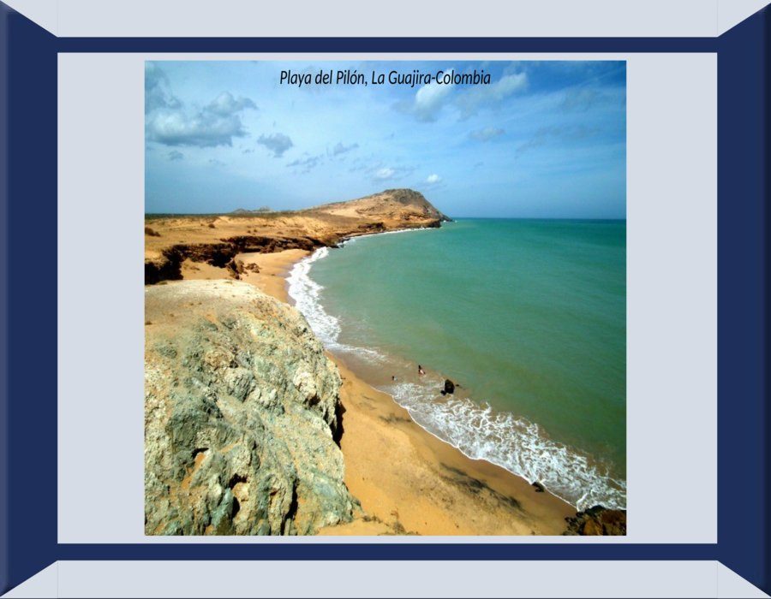

Slide 24
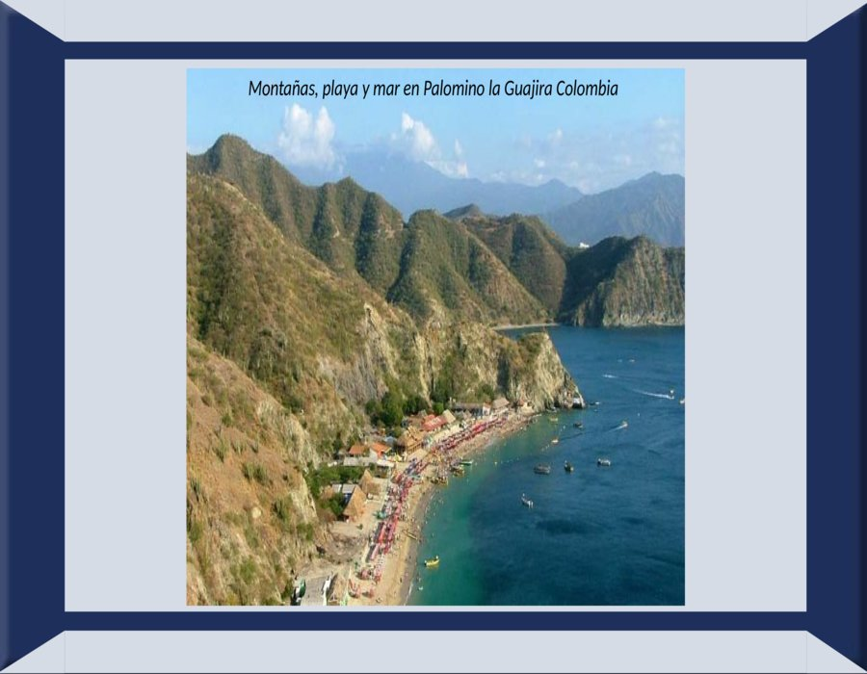

Slide 25
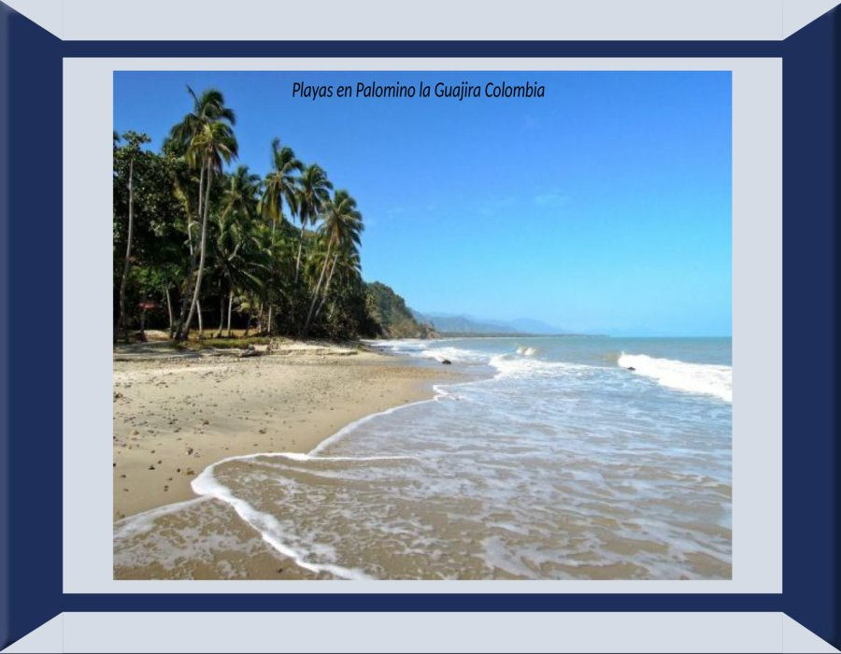

Slide 26
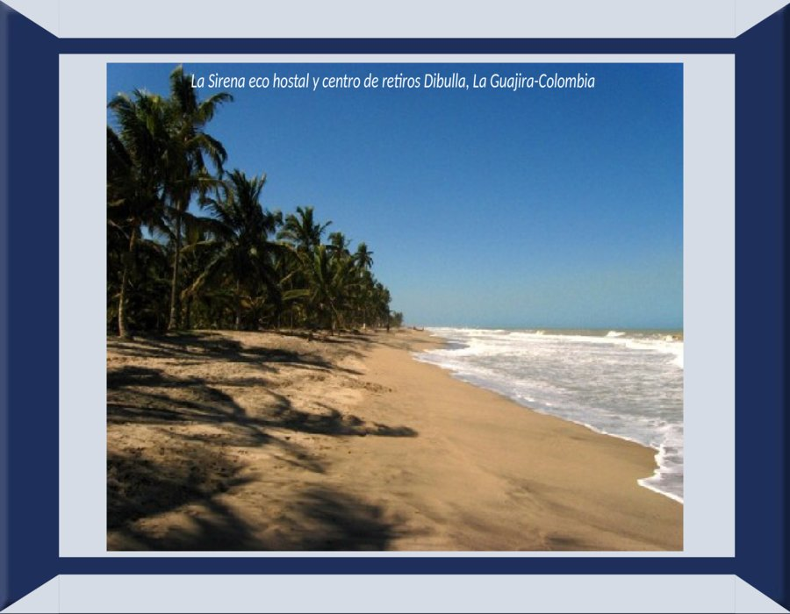

Slide 27
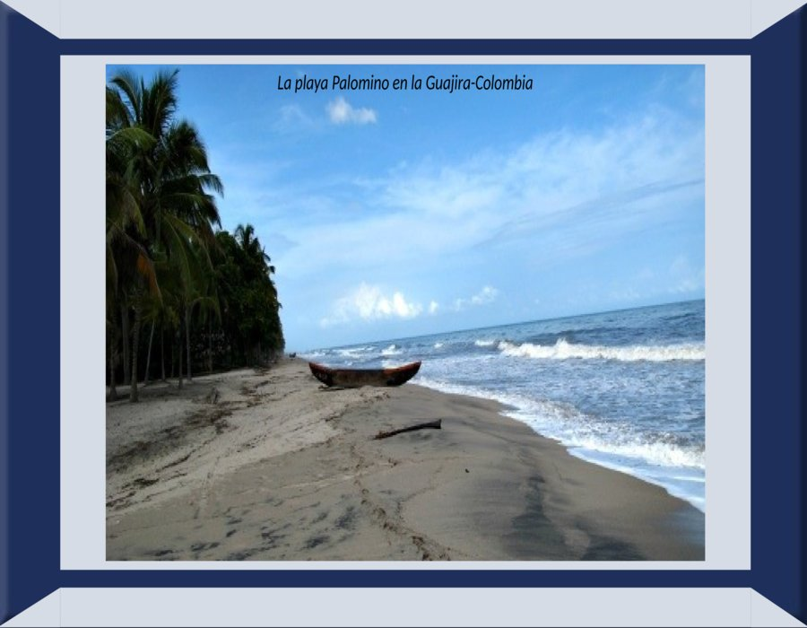

Slide 28
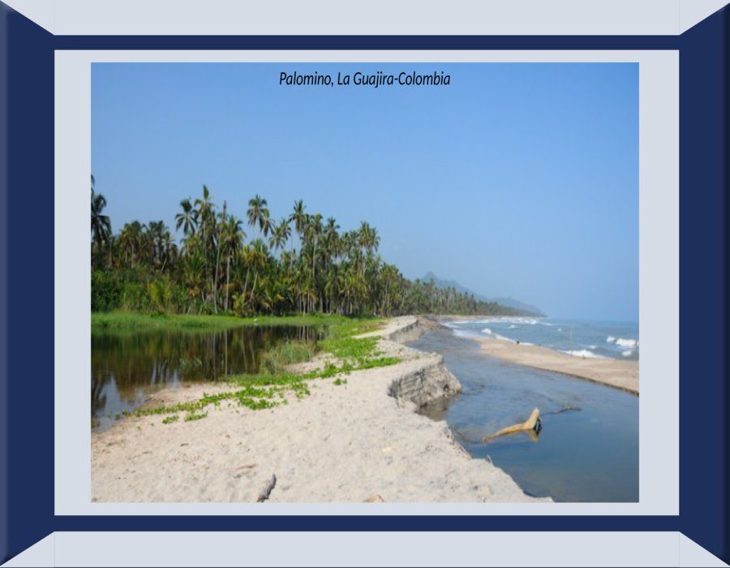

Slide 29
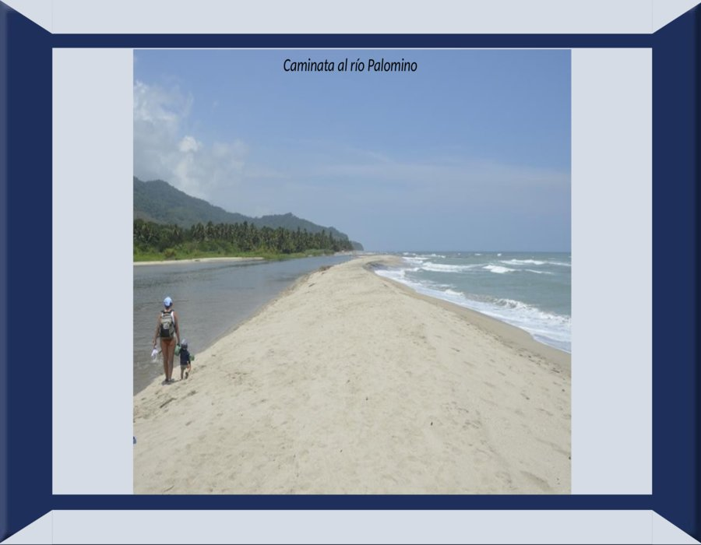

Slide 30
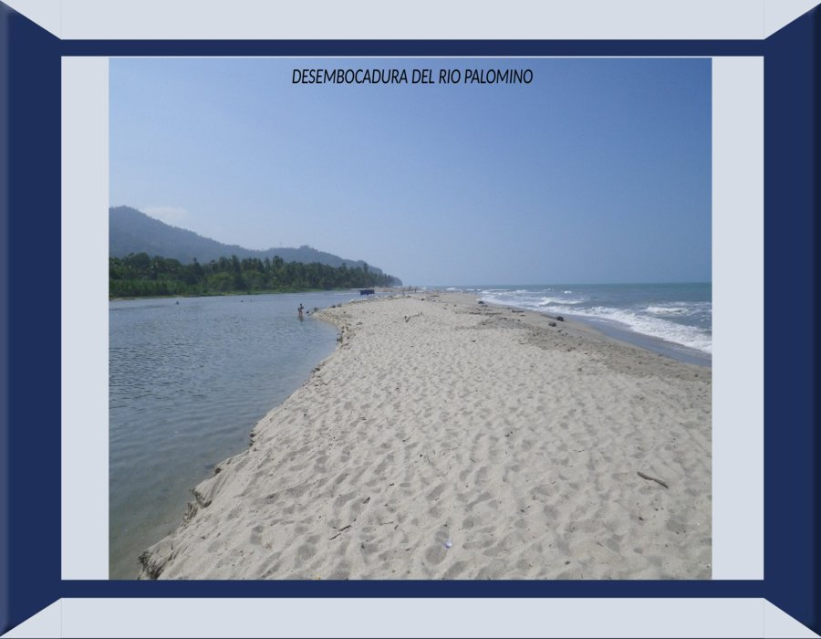

Slide 31
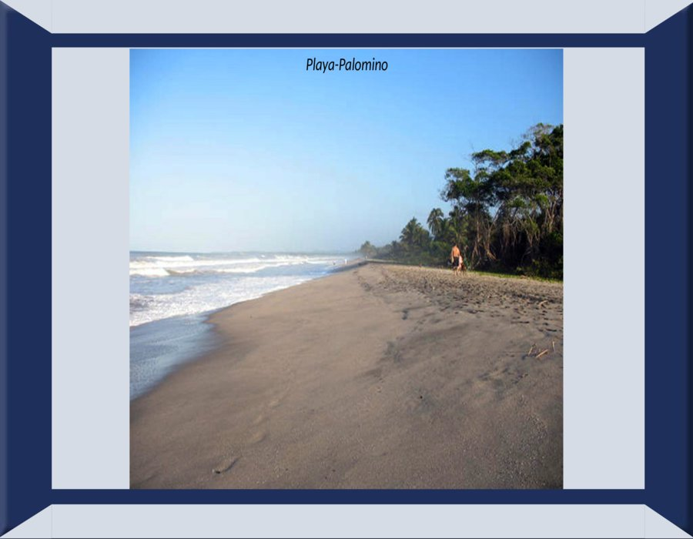

Slide 32
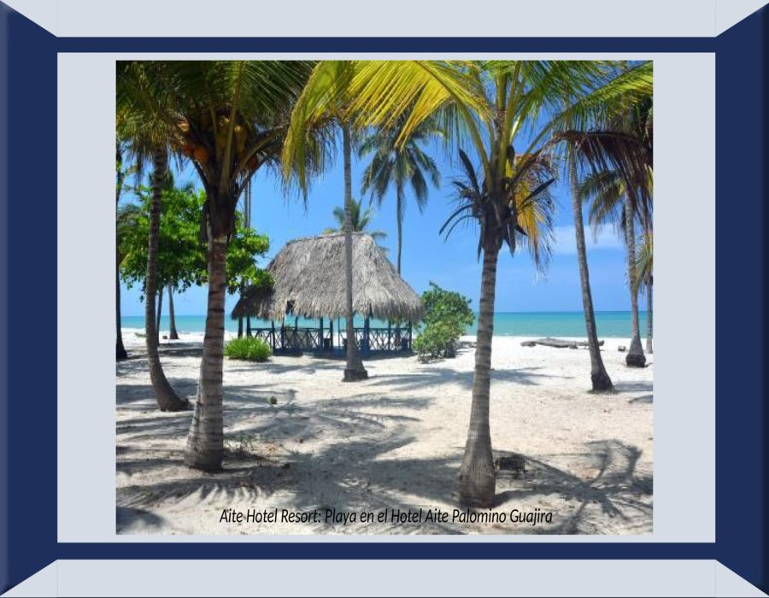

Slide 33
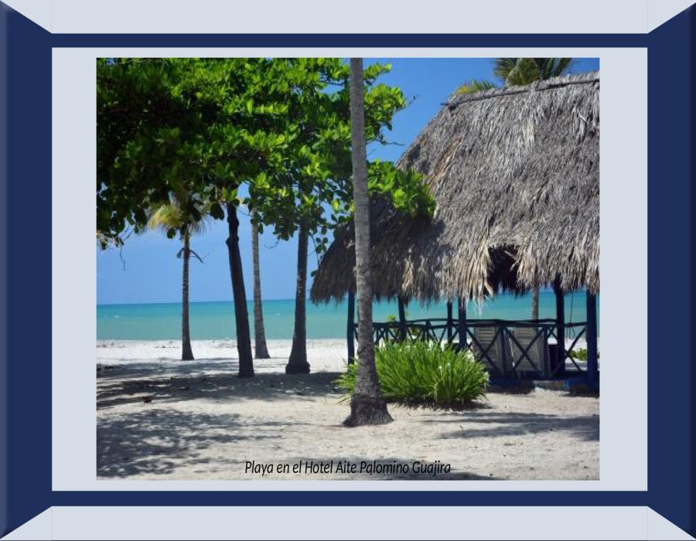

Slide 34
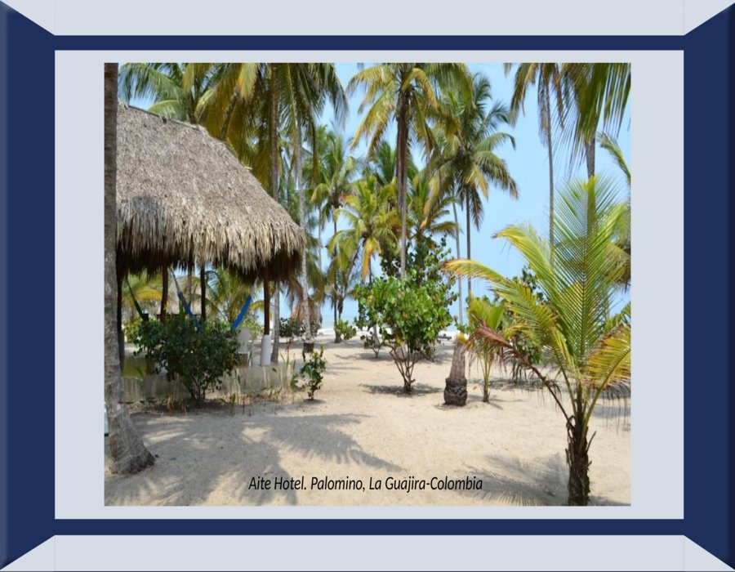

Slide 35
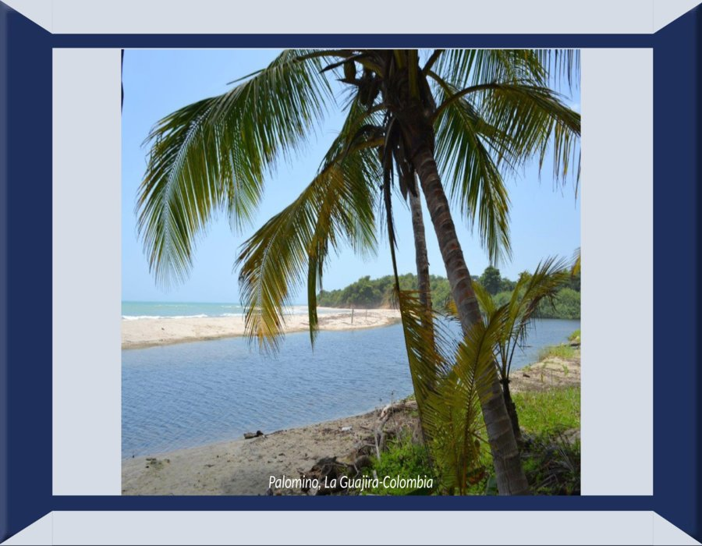

Slide 36
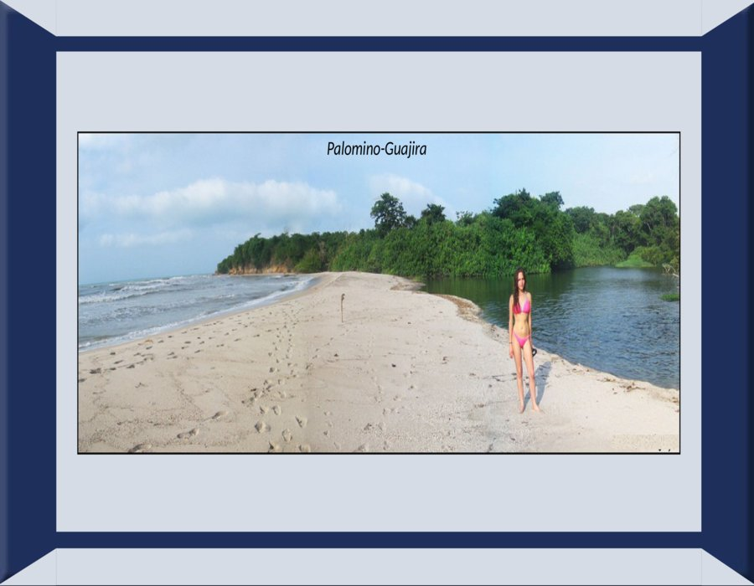

Slide 37
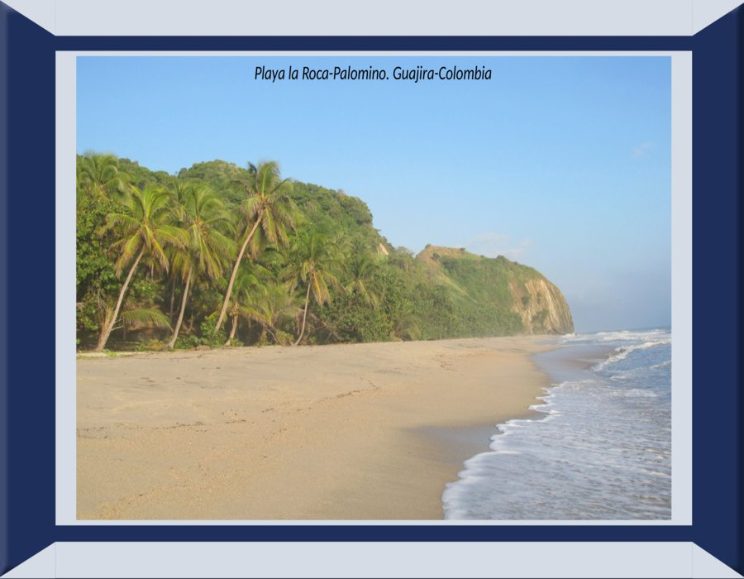

Slide 38
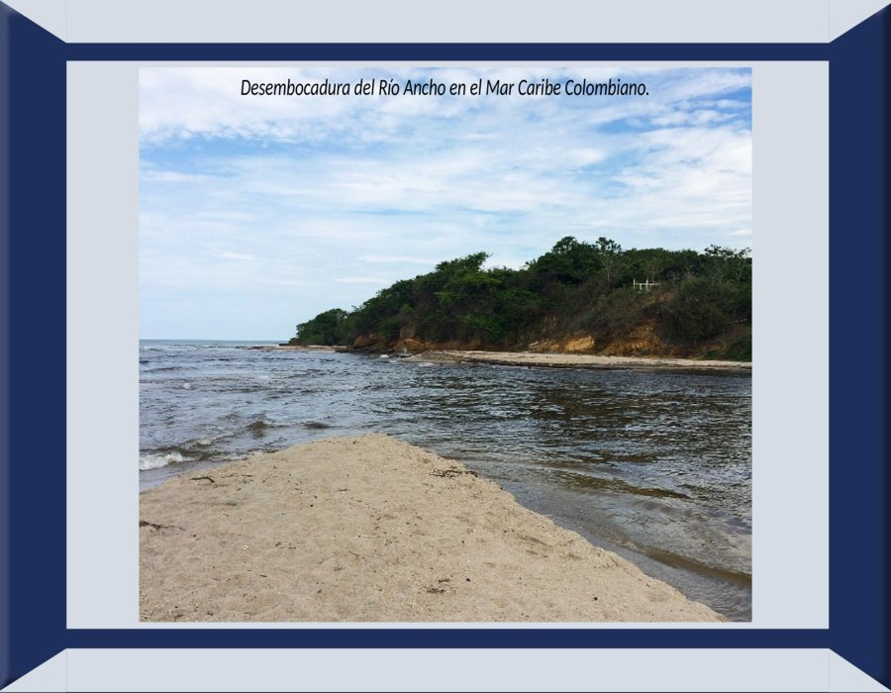

Slide 39
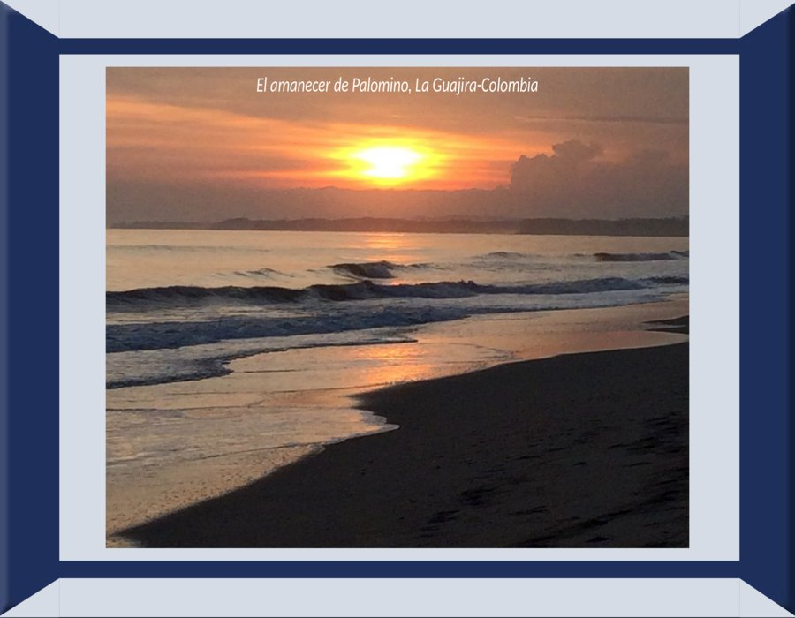

Slide 40
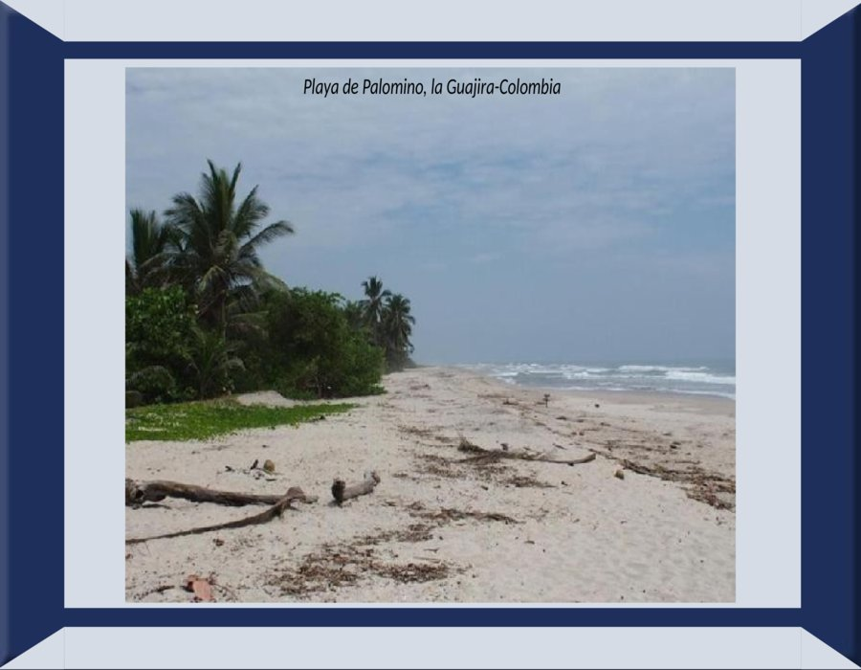

Slide 41
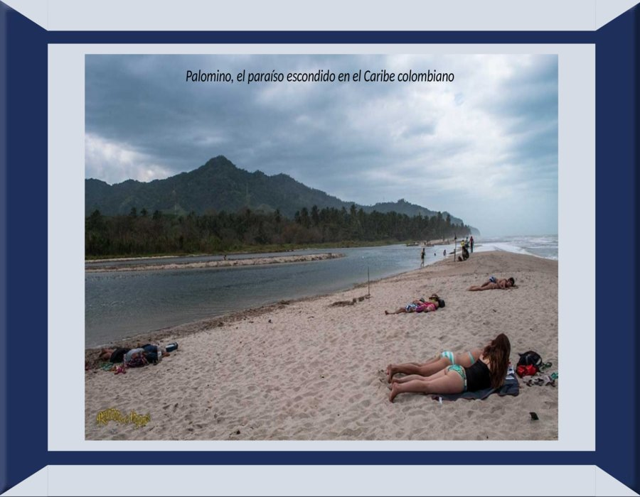

Slide 42
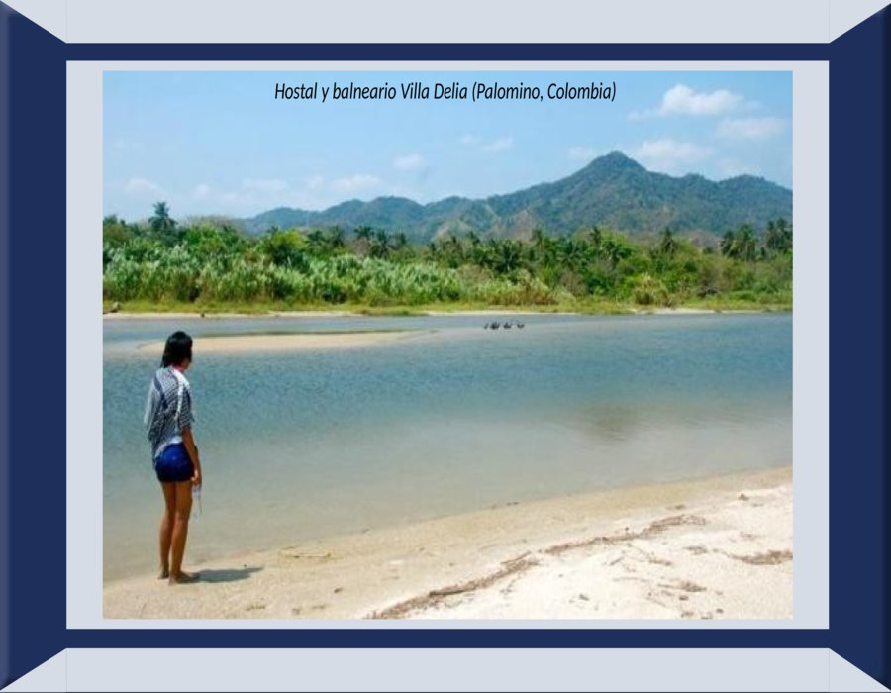

Slide 43
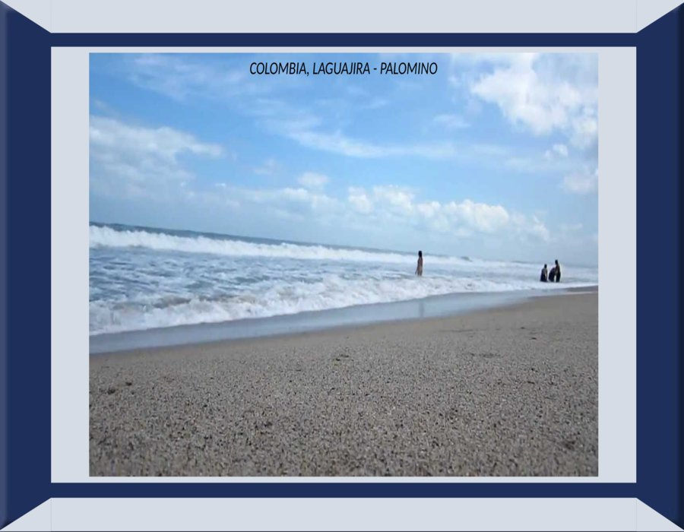

Slide 44
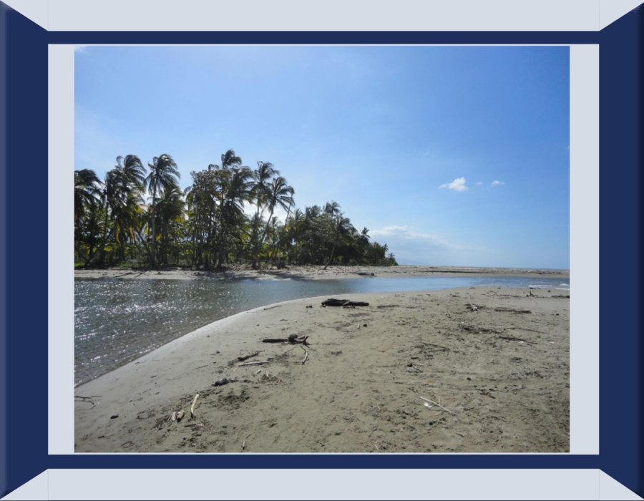

Slide 45
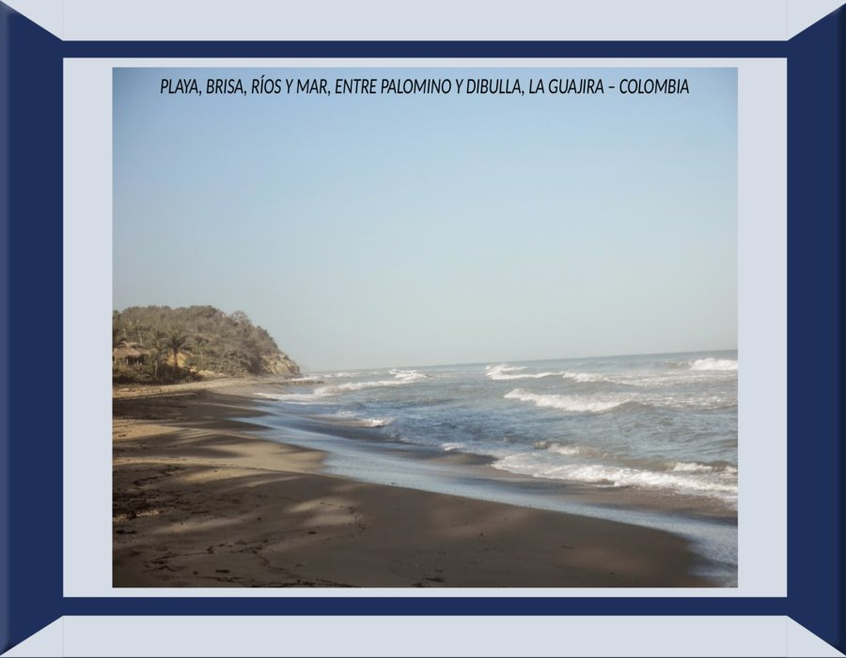

Slide 46


Slide 47
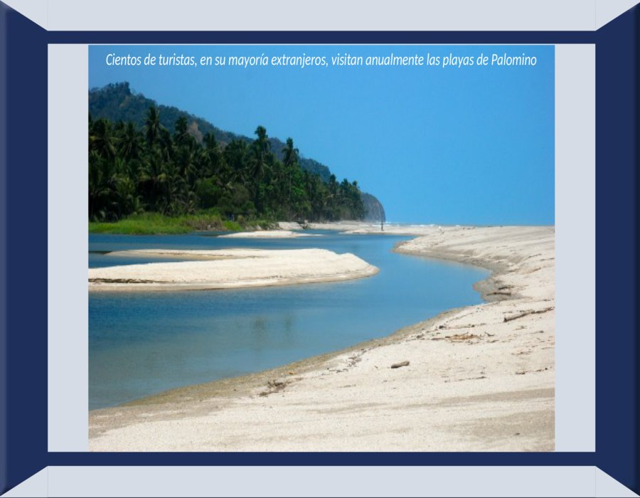

Slide 48
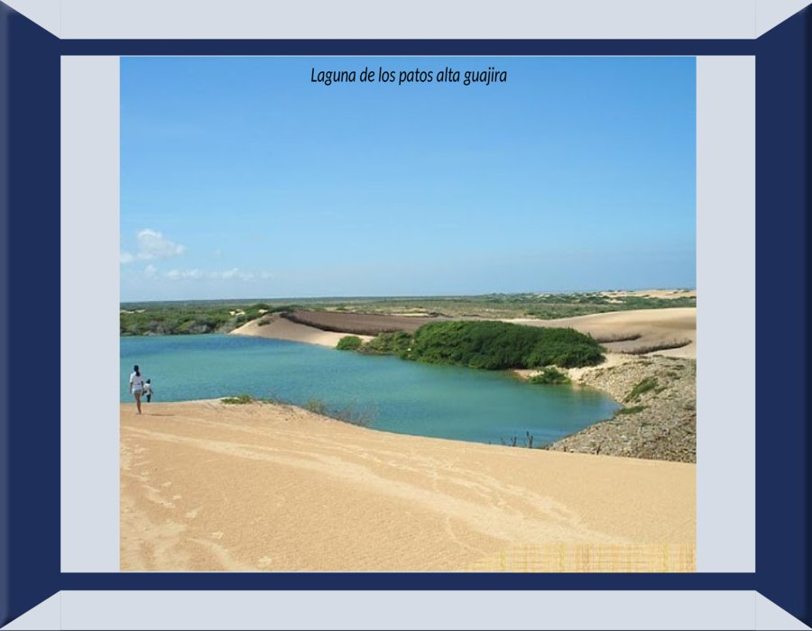

Slide 49
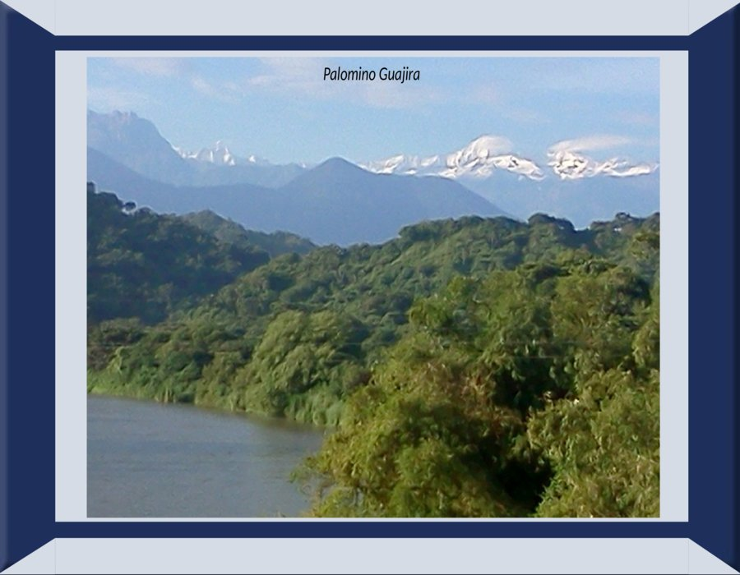

Slide 50
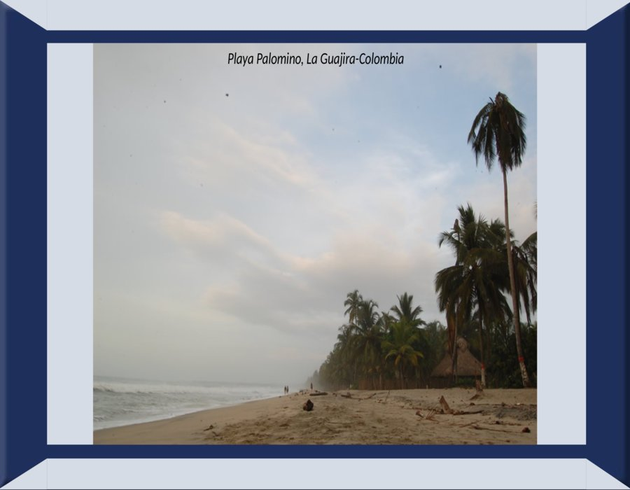

Slide 51
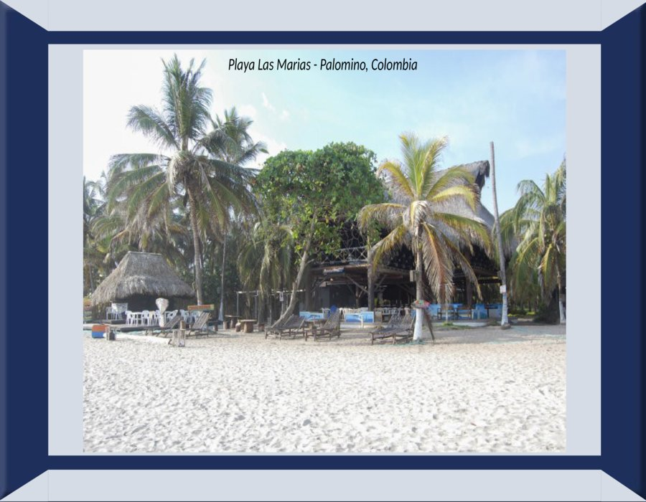

Slide 52


Slide 53
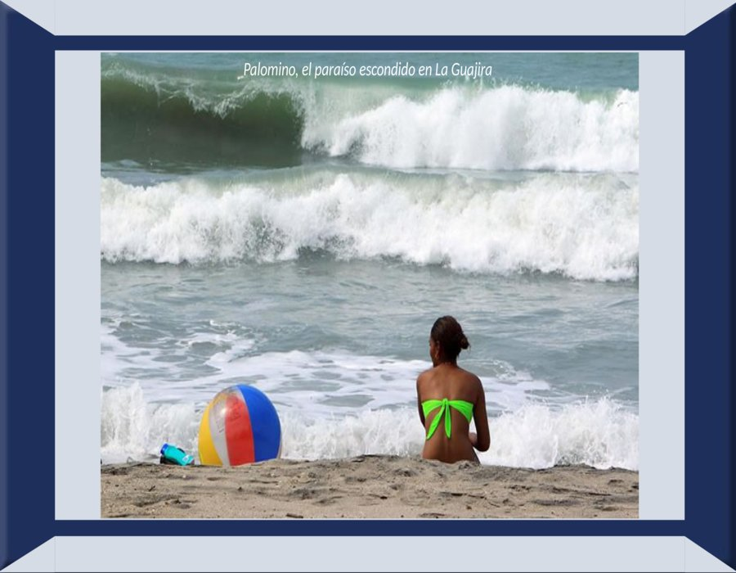

Slide 54


Slide 55


Slide 56


Slide 57


Slide 58


Slide 59


Slide 60


Slide 61


Slide 62


Slide 63


Slide 64


Slide 65


Slide 66


Slide 67


Slide 68


Slide 69


Slide 70


Slide 71


Slide 72


Slide 73


Slide 74


Slide 75


Slide 76


Slide 77


Slide 78


Slide 79


Slide 80


Slide 81


Slide 82


Slide 83


Slide 84


Slide 85


Slide 86


Slide 87


Slide 88


Slide 89


Slide 90


Slide 91


Slide 92


Slide 93


Slide 94


Slide 95


Slide 96


Slide 97


Slide 98


Slide 99


Slide 100


Slide 101


Slide 102


Slide 103


Slide 104


Slide 105



Slide 106


Slide 107


Slide 108


Slide 109


Slide 110


Slide 111


Slide 112


Slide 113


Slide 115


Slide 116


Slide 117







¿Te ha gustado?
Puedes ver más entrando
Aquí
Además puedes recibir powerpoints en tu correo electrónico suscribiéndote aquí:

